Slide 1
Тема 4. Податки. Податкова система
1. Поняття та функції податків, їх елементи.
2. Класифікація податків.
3. Класичні та сучасні принципи оподаткування.
4. Податкова політика і податкова система

Slide 2
1. Поняття та функції податків, їх елементи.
Податковий кодекс України визначає податок як обов'язковий, безумовний платіж до відповідного бюджету або на єдиний рахунок, що справляється з платників податку відповідно до податкового законодавства.
Специфічні ознаки податків:
1) безеквівалентність податку (сплата податку непередбачає зустрічний рух товарів чи послуг);
2) регулярний характер (обов’язок сплачувати податок є постійним);
3) грошова форма сплати (неможливість сплати податків у натуральній формі);
4) відсутність цільової спрямованості (непередбачено конкретних напрямів використання коштів).
Збором (платою, внеском) є обов'язковий платіж до відповідного бюджету або на єдиний рахунок, що справляється з платників зборів, з умовою отримання ними спеціальної вигоди, у тому числі внаслідок вчинення на користь таких осіб державними органами, органами місцевого самоврядування, іншими уповноваженими органами та особами юридично значимих дій.

Slide 3
Слід розмежовувати поняття «податок», «збір», «плата» та «внесок». Останні, на відміну від податків, пов’язані з отриманням спеціальної вигоди. Так збір має нерегулярний характер і пов'язаний з наданням певних послуг (наприклад, збір за першу реєстрацію транспортного засобу), плата передбачає компенсацію за користування природними ресурсами держави (наприклад, плата за землю), для внеску властива чітка визначеність цілей його використання (наприклад, єдиний внесок на загальнообов'язкове державне соціальне страхування).
Значення податків та інших обов’язкових платежів проявляється в їх функціях. Найбільш поширеним є виділення двох основних функцій фіскальної та соціально-економічної функції.
Фіскальна функція полягає у наповнені державного та місцевих бюджетів. Саме ця функція є первинною функцією податків.
Соціально-економічна функція розкриває вплив податків на процес суспільного відтворення. Створюючи сприятливі податкові умови держава стимулює розвиток пріоритетних галузей економіки, і навпаки, посилюючи податковий тиск, стримує їх розвиток.

Slide 4
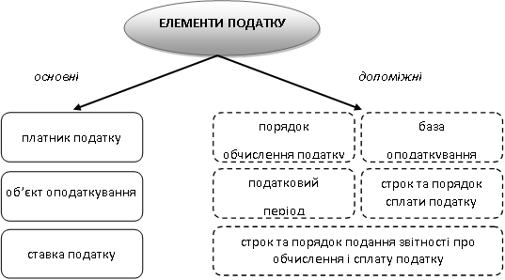

Slide 5
Податковим кодексом встановлені наступні елементи податку:
платники податку - фізичні особи, юридичні особи та їх відокремлені підрозділи, які мають, одержують (передають) об'єкти оподаткування або провадять діяльність (операції), що є об'єктом оподаткування відповідно до податкового законодавства, і на яких покладено обов'язок із сплати податків та зборів;
об'єкт оподаткування - майно, товари, дохід (прибуток) або його частина, обороти з реалізації товарів (робіт, послуг), операції з постачання товарів (робіт, послуг) та інші об'єкти, визначені податковим законодавством, з наявністю яких податкове законодавство пов'язує виникнення у платника податкового обов'язку.;
база оподаткування - це фізичний, вартісний чи інший характерний вираз об'єкта оподаткування, до якого застосовується податкова ставка і який використовується для визначення розміру податкового зобов'язання.;
ставка податку - розмір податкових нарахувань на (від) одиницю (одиниці) виміру бази оподаткування;
порядок обчислення податку;
податковий період – встановлений період часу, з урахуванням якого відбувається обчислення та сплата окремих видів податків та зборів;
строк та порядок сплати податку - період, що розпочинається з моменту виникнення податкового обов'язку платника податку із сплати конкретного виду податку і завершується останнім днем строку, протягом якого такий податок чи збір повинен бути сплачений у порядку, визначеному податковим законодавством;
строк та порядок подання звітності про обчислення і сплату податку.

Slide 6
Податковим кодексом передбачено можливість встановлення податкових пільг - передбачене податковим та митним законодавством звільнення платника податків від обов'язку щодо нарахування та сплати податку та збору, сплата ним податку та збору в меншому розмірі за наявності визначених підстав
2. Класифікація податків.
За формою оподаткування виділяють:
• прямі податки, розмір яких залежить від розмірів об’єкта оподаткування (наприклад, податок на прибуток підприємств);
• непрямі податки, що включаються в ціну товару і безпосередньо не залежать від об’єкта оподаткування (наприклад, податок на додану вартість).

Slide 7
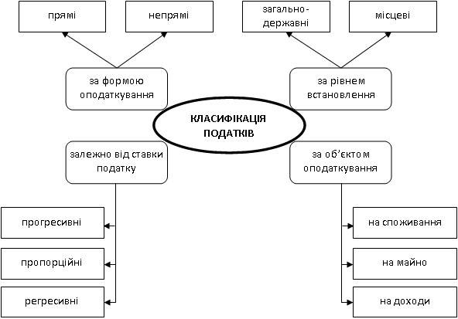

Slide 8
Відповідно до рівня влади, що встановлює податки, податки поділяють на загальнодержавні та місцеві.
До загальнодержавних належать податки та збори, що встановлені цим Кодексом і є обов'язковими до сплати на усій території України, крім випадків, передбачених цим Кодексом.
До місцевих належать податки та збори, що встановлені відповідно до переліку і в межах граничних розмірів ставок, визначених цим Кодексом, рішеннями сільських, селищних, міських рад та рад об’єднаних територіальних громад, що створені згідно із законом та перспективним планом формування територій громад, у межах їх повноважень і є обов’язковими до сплати на території відповідних територіальних громад.
До загальнодержавних податків належать:
податок на прибуток підприємств;
податок на доходи фізичних осіб;
податок на додану вартість;
акцизний податок;
екологічний податок;
рентна плата;
мито.

Slide 9
До місцевих податків належать:
податок на майно;
єдиний податок.
До місцевих зборів належать:
збір за місця для паркування транспортних засобів;
туристичний збір.
Залежно від ставки податку виділяють:
прогресивні, ставка яких зростає при збільшенні розміру об’єкта оподаткування
регресивні, ставка яких зменшується пр. збільшені розміру об’єкта оподаткування
пропорційні, розмір об’єкта оподаткування яких не впливає на податкову ставку (наприклад, податок на додану вартість).
За об’єктом оподаткування виділяють податки:
на споживання (наприклад, акцизний податок),
на доходи (наприклад, податок на прибуток підприємств)
на майно (наприклад, податок на нерухоме майно, відмінне від земельної ділянки).

Slide 10
3. Класичні та сучасні принципи оподаткування
У теорії оподаткування виділяють класичні та сучасні, характерні для кожної країни, принципи оподаткування
Автором класичних принципів оподаткування є видатний шотландський економіст Адам Сміт. Ним було виділено чотири принципи:
Принцип справедливості: «Піддані кожної країни зобов’язані брати участь в утриманні уряду на скільки це можливо відповідно до їх здатності та сил».
Принцип чіткості: «Податок, який зобов'язується сплачувати кожна окрема особа, повинен бути точно визначеним, а не довільним».
Принцип зручності для платника: «Кожен податок повинен стягуватися в той час або тим способом, коли і як найзручніше платникові сплатити його».
Принцип економії: «Кожен податок має бути задуманий і розроблений таким чином, щоб він одночасно вилучав та залишав в кишені народу якомога менше понад те, що він приносить скарбниці держави»

Slide 11
Сучасне податкове законодавство України, і відповідно оподаткування ґрунтується на таких принципах:
загальність оподаткування - кожна особа зобов'язана сплачувати встановлені цим Кодексом, законами з питань митної справи податки та збори, платником яких вона є згідно з положеннями цього Кодексу;
рівність усіх платників перед законом, недопущення будь-яких проявів податкової дискримінації - забезпечення однакового підходу до всіх платників податків незалежно від соціальної, расової, національної, релігійної приналежності, форми власності юридичної особи, громадянства фізичної особи, місця походження капіталу;
невідворотність настання визначеної законом відповідальності у разі порушення податкового законодавства;
презумпція правомірності рішень платника податку в разі, якщо норма закону чи іншого нормативно-правового акта, виданого на підставі закону, або якщо норми різних законів чи різних нормативно-правових актів припускають неоднозначне (множинне) трактування прав та обов'язків платників податків або контролюючих органів, внаслідок чого є можливість прийняти рішення на користь як платника податків, так і контролюючого органу;
фіскальна достатність - встановлення податків та зборів з урахуванням необхідності досягнення збалансованості витрат бюджету з його надходженнями;

Slide 12
соціальна справедливість - установлення податків та зборів відповідно до платоспроможності платників податків;
економічність оподаткування - установлення податків та зборів, обсяг надходжень від сплати яких до бюджету значно перевищує витрати на їх адміністрування;
нейтральність оподаткування - установлення податків та зборів у спосіб, який не впливає на збільшення або зменшення конкурентоздатності платника податків;
стабільність - зміни до будь-яких елементів податків та зборів не можуть вноситися пізніш як за шість місяців до початку нового бюджетного періоду, в якому будуть діяти нові правила та ставки. Податки та збори, їх ставки, а також податкові пільги не можуть змінюватися протягом бюджетного року;
рівномірність та зручність сплати - установлення строків сплати податків та зборів, виходячи із необхідності забезпечення своєчасного надходження коштів до бюджетів для здійснення витрат бюджету та зручності їх сплати платниками;
єдиний підхід до встановлення податків та зборів - визначення на законодавчому рівні усіх обов'язкових елементів податку.

Slide 13
4. Податкова політика і податкова система
Система заходів держави та інших суб’єктів фінансових відносин у сфері оподаткування називається податковою політикою. Відповідно до визначення виділяють так рівні податкової політики:
1) національний рівень – охоплює діяльність держави (в т.ч. і органів місцевого самоврядування) щодо встановлення, стягнення та контролю за стягненням податків.
2) корпоративний рівень пов'язаний з діяльністю підприємств як платників податків, направлену на оптимізацію нарахування та сплати податків;
3) приватний рівень характеризує діяльність громадян щодо виконання покладених на них обов’язків зі сплати податків та використання наданих податкових пільг.
Національний рівень податкової політики є первинним і здійснює визначальний вплив на інші рівні шляхом встановлення відповідної податкової системи.

Slide 14
Формуючи свою податкову політику, держава розробляє систему заходів, які вона здійснює для цілеспрямованого використання податкового механізму в інтересах розвитку виробництва товарів та послуг і забезпечення на цій основі формування централізованих фондів фінансових ресурсів.
Податкова політика держави повинна забезпечувати:
стимулювання розвитку нових організаційних форм господарювання на основі використання оптимальної структури форм власності;
підвищення ефективності процесу переходу до ринкових принципів господарювання;
формування умов для залучення іноземних інвестицій і кредитних ресурсів;
зростання соціальної стійкості в суспільстві і вирішення найбільш важливих соціальних завдань;
формування централізованих фондів фінансових ресурсів для вирішення загальнодержавних соціально-економічних завдань;
формування ефективного фінансово-податкового механізму економічного зростання.

Slide 15
Формуючи податкову політику, держава може сприяти:
зростанню або зниженню господарської активності;
створенню сприятливої кон’юктури на ринку;
створенню умов для розвитку пріоритетних галузей економіки;
реалізації збалансованої соціальної політики.
Таке сприяння держава здійснює шляхом:
збільшення або зменшення об'ємів податкових надходжень державі;
зміни форм оподаткування і податкових ставок;
звільнення від оподаткування окремих галузей виробництва, територій, груп населення тощо.
Податкова політика має бути спрямована на вирішення завдань, що стоять перед суспільством, серед яких виділяють:
довгострокові;
Короткострокові:

Slide 16
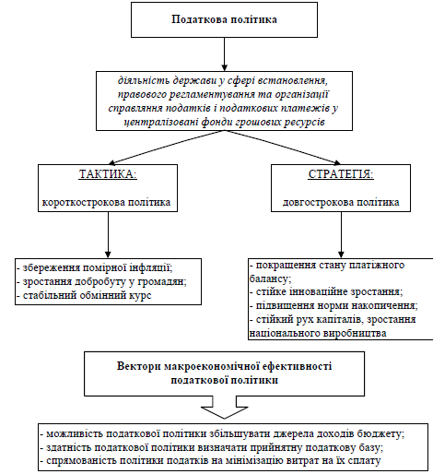

Slide 17
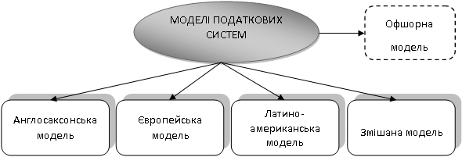
Податкова політика держави на практиці проявляється в її податковій системі.
Податкова система – це сукупність загальнодержавних та місцевих податків та зборів, що справляються відповідно до податкового законодавства.
Залежно від ролі певних видів податків виділяють наступні моделі податкових систем:

Slide 18
Англосаксонська модель орієнтована на прямі податки з фізичних осіб, питома вага решти податків є незначною. Модель поширена в США, Великій Британії, Канаді, Автралії та інших країнах, що перебували від британським колоніальним впливом.
Для євроконтинентальної або європейської моделі (ФРН, Франція, Бельгія) характерним є значна частка відрахувань на соціальне страхування та непрямих податків.
На збір податків в умовах інфляційної економіки розрахована латиноамериканська модель. Головним інструментом є непрямі податки, що включені до ціни товарів, і відповідно захищають бюджет від інфляції. Перевага непрямих податків над прямими зумовлена незначним рівень доходів, в порівнянні з розвиненими країнами.
Змішана модель податкової системи є поєднання вище зазначених моделей.
Крім того вважаємо за доцільне виділити офшорну модель, для якої характерно ліберальні валютні та фіскальні умови (зокрема, низькі податкові ставки), високий рівень секретності та законодавчі гарантії банківської та комерційної секретності. Дана модель використовується Бахрейном, Багамськими островами, Британськими Віргінськими Островами, Ліберією.

Slide 19
Податкова система України побудована на основі змішаної моделі, оскільки як і прямі, так і непрямі податки займають питому вагу в податкових надходженнях бюджету.
Відповідно до податкового законодавства в Україні передбачено існування поряд з основним спеціального податкового режиму.
Спеціальний податковий режим – це система заходів, що визначає особливий порядок оподаткування окремих категорій господарюючих суб'єктів і може передбачати особливий порядок визначення елементів податку та збору, звільнення від сплати окремих податків та зборів. Функціонування спеціального податкового режиму має важливе значення для стимулювання економіки в умовах подолання економічних криз.

Slide 20
Матеріали презентації укладено за:
1. Місцеві фінанси : підруч. / за ред. д.е.н., проф. О. П. Кириленко. – 2-ге вид., доп. і перероб. – Тернопіль : Економічна думка ТНЕУ, 2014. – 448 с.
2. Бердар М. М. Фінанси підприємств. Навч. посіб. — К.: Центр учбової літератури, 2010. — 352 с
3. Александрова М.М., Кірейцев Г.Г., Маслова С.О. Гроші. Фінанси. Кредит.: В 2-х частинах. Ч. І: Навчально-методичний посібник. – Житомир: ЖІТІ, 2002. – 224 с.
4. Глущенко А.С. Фінанси: Навч. посіб. /А.С. Глущенко/, Львів «Магнолія 2006», 2014, – 440с.
5. Стойко О.Я., Дема Д.І. Фінанси: підручн. / О.Я. Стойко, Д.І. Дема; за ред. О.Я. Стойка. – К.: Алерта, 2017. – 406 с.
6. Романенко О. Р. Фінанси: Підручник. 4-те вид. - К: Центр учбової літератури, 2009. - 312 с.
7. Фінанси : навчальний посібник [Електронний ресурс] / І. В. Журавльова, О. В. Гаврильченко, О. П. Полтініна та ін. ; за заг. ред. д-ра екон. наук, професора І. В. Журавльової. – Харків : ХНЕУім. С. Кузнеця, 2017. – 330 с.
8. Александрова М.М., Полчанов А.Ю. Опорний конспект лекцій з курсу «Фінанси». Житомир, 2011

